Slide 1


ПОНЯТИЕ
О
СИСТЕМАТИКЕ
Подготовила учитель биологии
МБОУ ООШ п.Тельмана Стефутина И.В.

Slide 2

ВСПОМНИМ:
Какие растения называют двудольными, а какие – однодольными?
Какой тип корневых систем характерен для двудольных, а какой - для однодольных растений?
Какой тип жилкования характерен для двудольных растений, а какой – для однодольных?

Slide 3
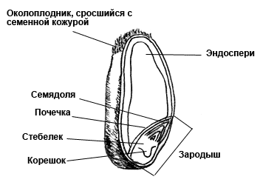
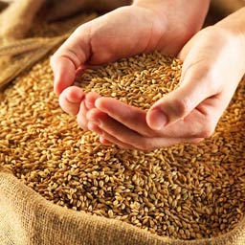
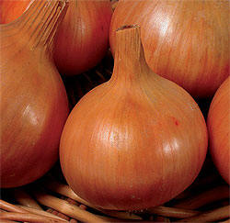
ПРОВЕРИМ:
Растения, имеющие в зародыше семени одну семядолю, называют однодольными.

Slide 4
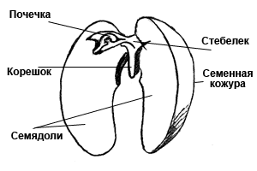
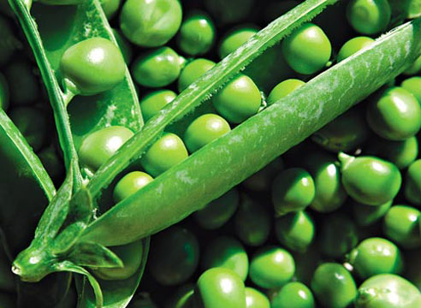
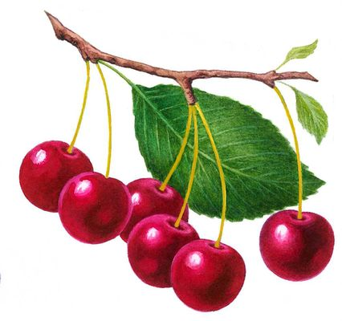
ПРОВЕРИМ:
Растения, имеющие в зародыше семени две семядоли, называют двудольными.

Slide 5
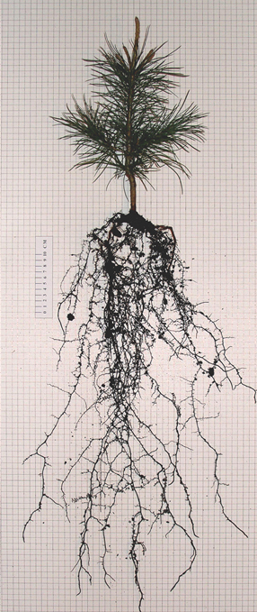
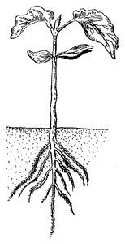
ПРОВЕРИМ:
Стержневая корневая система
Для однодольных растений характерна мочковатая корневая система, а для двудольных – стержневая.
Мочковатая корневая система

Slide 6
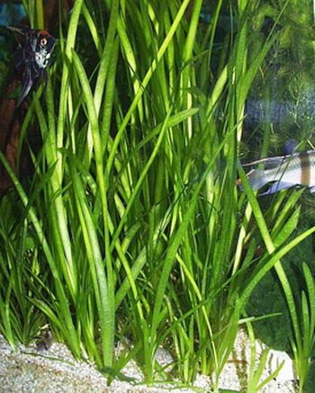
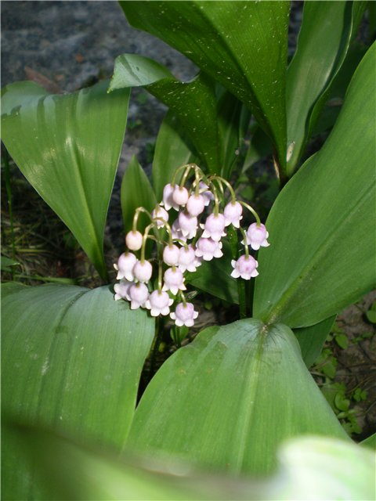
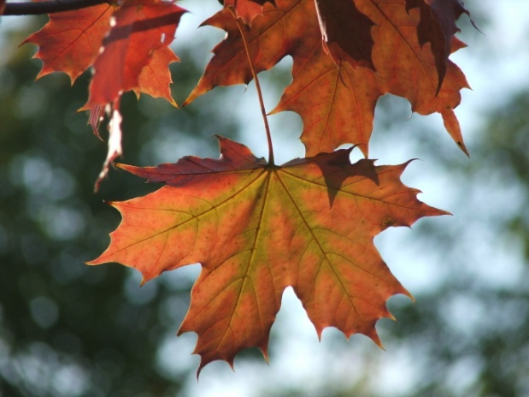
ПРОВЕРИМ:
1
У однодольных растений параллельное (1) или дуговое (2) жилкование, а у двудольных – сетчатое (3).
2
3

Slide 7
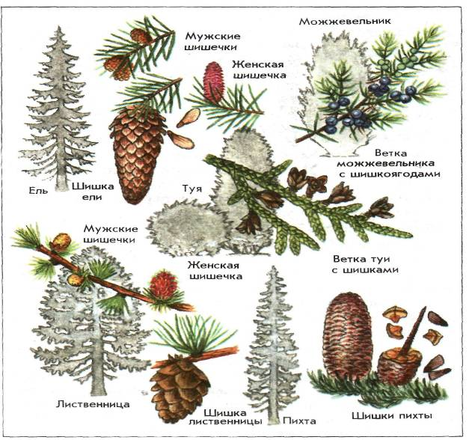
ПОДУМАЕМ:
ПОЧЕМУ ЭТИ РАСТЕНИЯ ОБЪЕДИНИЛИ В ОДНУ ГРУППУ?

Slide 8
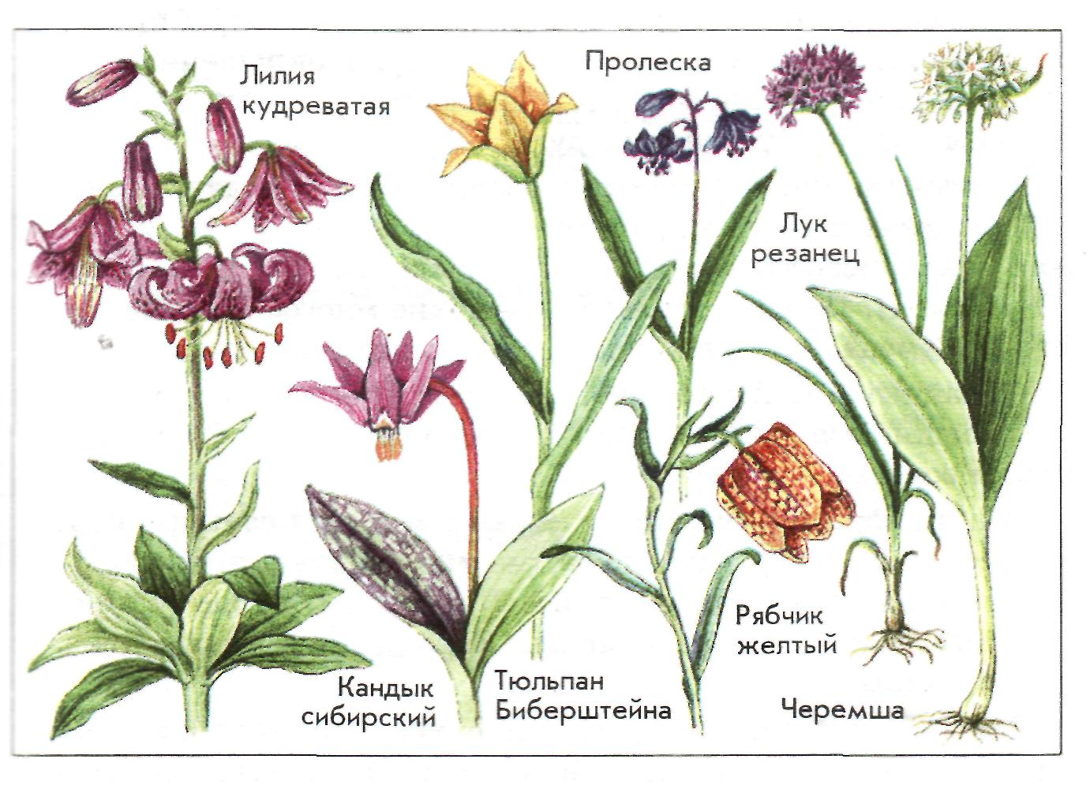
ПОДУМАЕМ:
А ЭТИ РАСТЕНИЯ ЗАЧЕМ ОБЪЕДИНИЛИ?

Slide 9
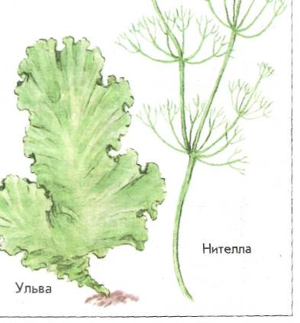
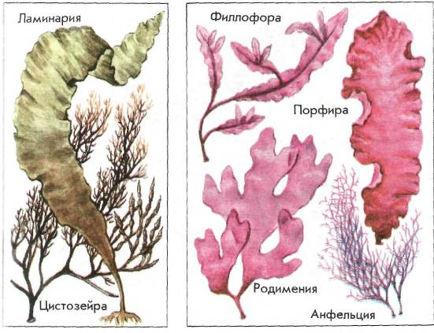
ПОДУМАЕМ:
ЧТО СВЯЗЫВАЕТ ЭТИ РАСТЕНИЯ?

Slide 10
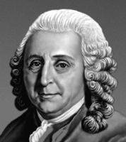
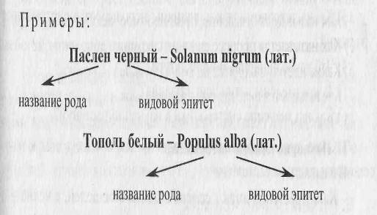
Карл Линней (1707-1778 гг.) - шведский ученый,
основоположник науки систематики.
Заслуги К. Линнея:
1) создал систему распределения растений по группам;
2) ввел двойные названия (бинарную номенклатуру);
3) ввел латинские названия.

Slide 11
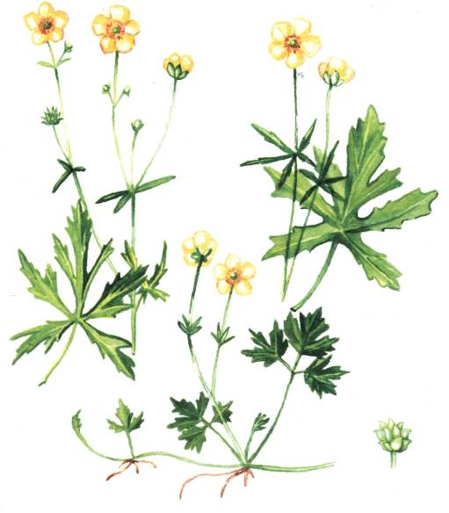
ВИДЫ ОБЪЕДИНЯЮТ В РОДЫ
Род лютик объединяет: едкий, ползучий и золотистый

Slide 12
РОДЫ ОБЪЕДИНЯЮТ В СЕМЕЙСТВА
Род лилия, кандык, тюльпан, пролеска, лук, рябчик, черемша объединяют в семейство лилейные.

Slide 13
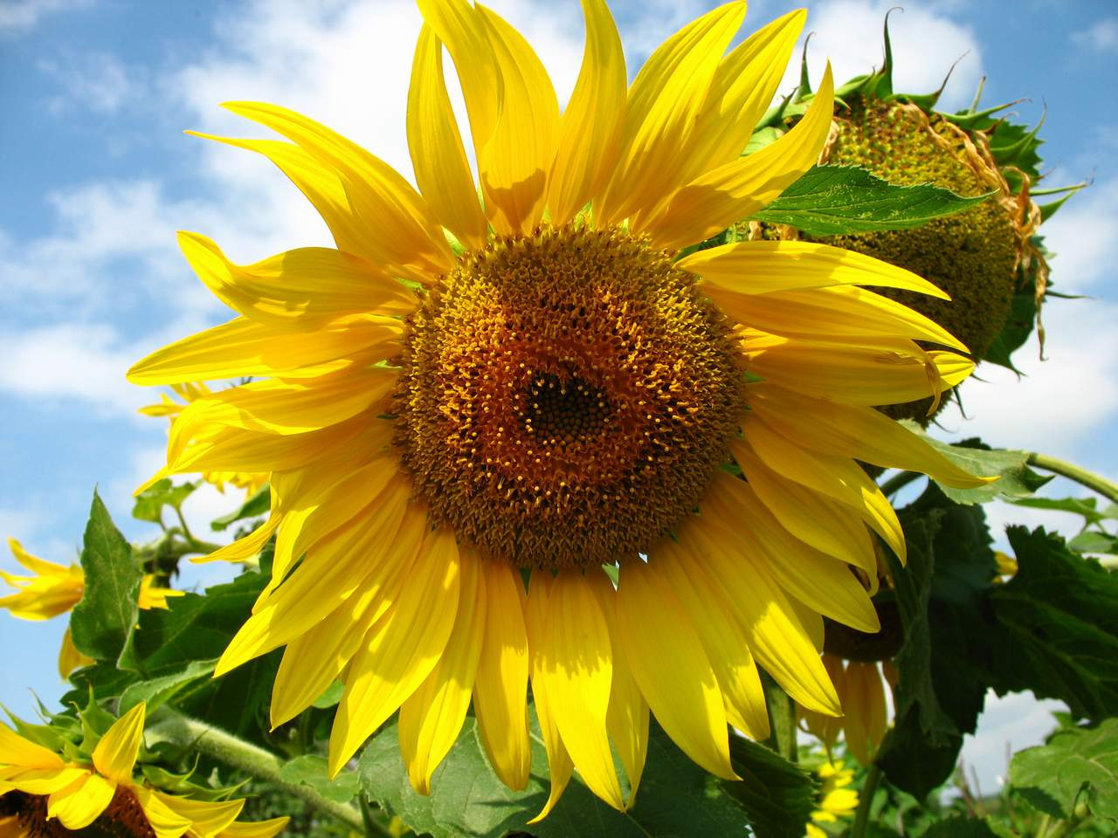
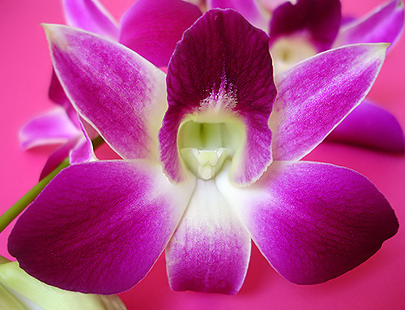
Семейства выделяют на основании совокупности признаков. Важнейшими из них являются особенности строения цветка и плода. Строение этих органов у покрытосеменных столь разнообразно, что учёные смогли выделить более 390 семейств цветковых растений. Среди них есть семейства, включающие в себя всего несколько видов или даже состоящие из одного – единственного вида. Но есть семейства, насчитывающие тысячи видов, например, семейство Сложноцветных из класса Двудольных включает около 25 тысяч видов, а семейство Орхидных из класса Однодольных – более 25 тысяч видов.
Класс Двудольные, семейство Сложноцветные, подсолнечник
Класс Однодольные, семейство Орхидные, орхидея

Slide 14
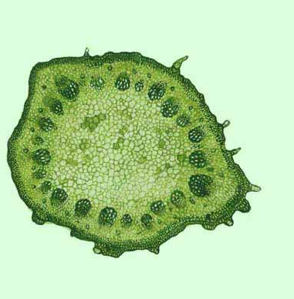
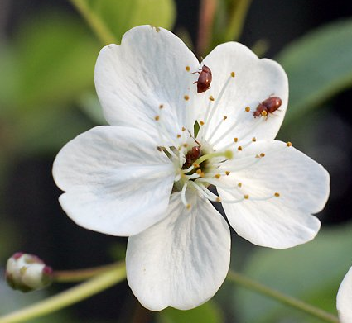

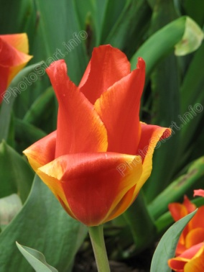
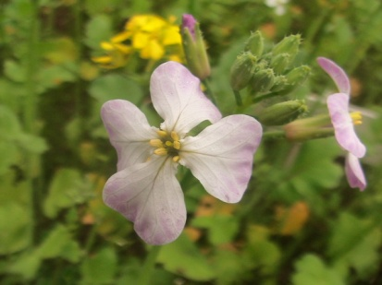


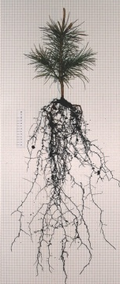


Семейства объединяют в порядки, а порядки в классы однодольных и двудольных растений
Класс Двудольные
Класс Однодольные
1
2
1
2
2
3
3
4
5
4
5
5

Slide 15
1. Проводящие пучки в стебле расположены по кругу; 2. Количество частей цветка кратно пяти или четырём; 3. Две семядоли; 4. Стержневая корневая система; 5. Сетчатое жилкование. | 1. Проводящие пучки в стебле расположены «беспорядочно»; 2. Количество частей цветка кратно трём; 3. Одна семядоля; 4. Мочковатая корневая система; 5. Параллельное или дуговое жилкование.
Класс Двудольные
Класс Однодольные

Slide 16
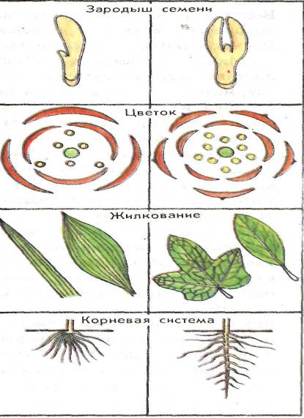

Slide 17
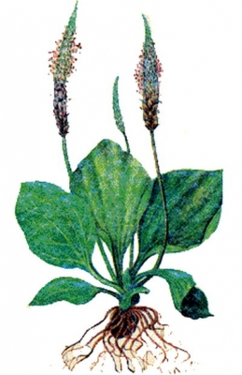
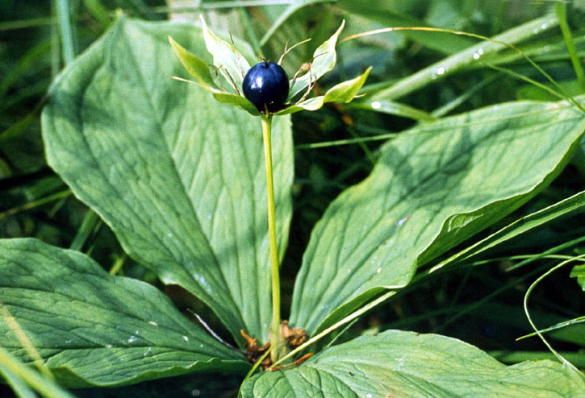
ИСКЛЮЧЕНИЯ ИЗ ПРАВИЛ
Подорожник – имеет дуговое жилкование и мочковатая корневая система. | Вороний глаз имеет листья с сетчатым жилкованием.
Класс Двудольные
Класс Однодольные

Slide 18
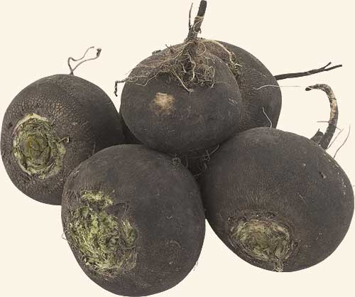
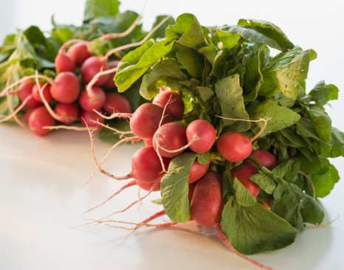
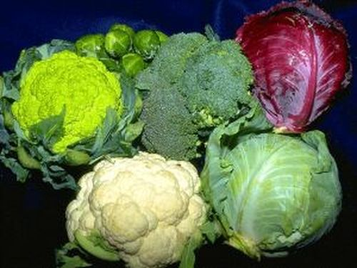
класс Двудольные семейство Крестоцветные

Slide 19
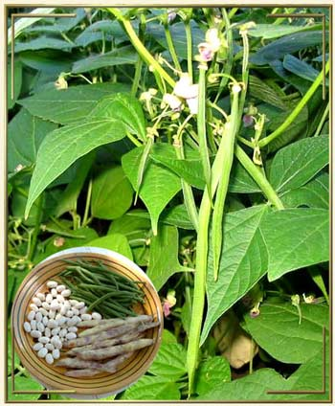
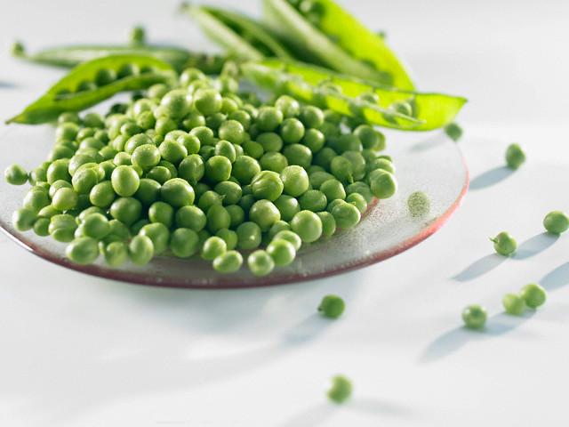
класс Двудольные семейство Бобовые

Slide 20
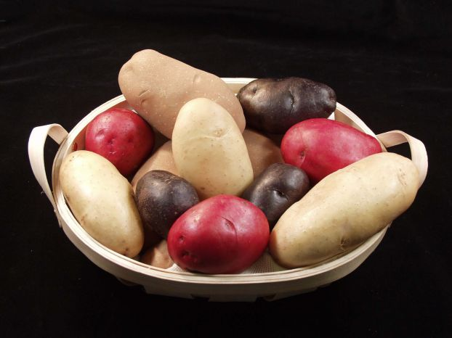
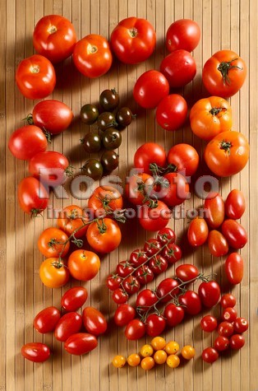
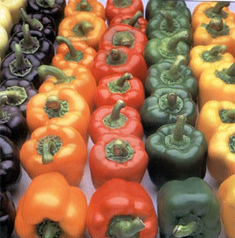
класс Двудольные семейство Паслёновые

Slide 21
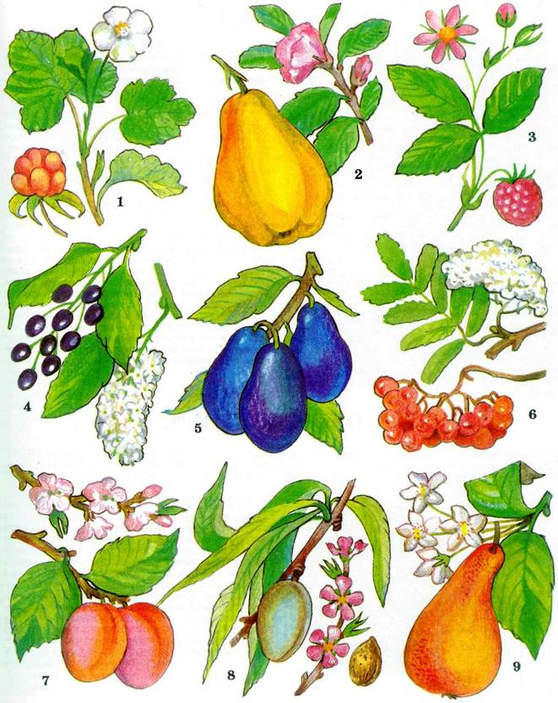
класс Двудольные семейство Розоцветные

Slide 22
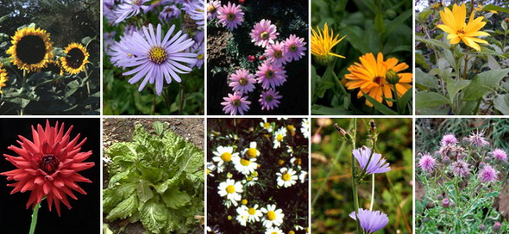
класс Двудольные семейство Сложноцветные

Slide 23
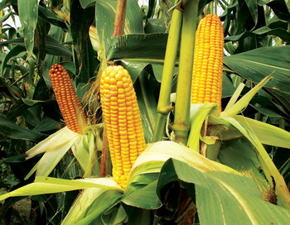
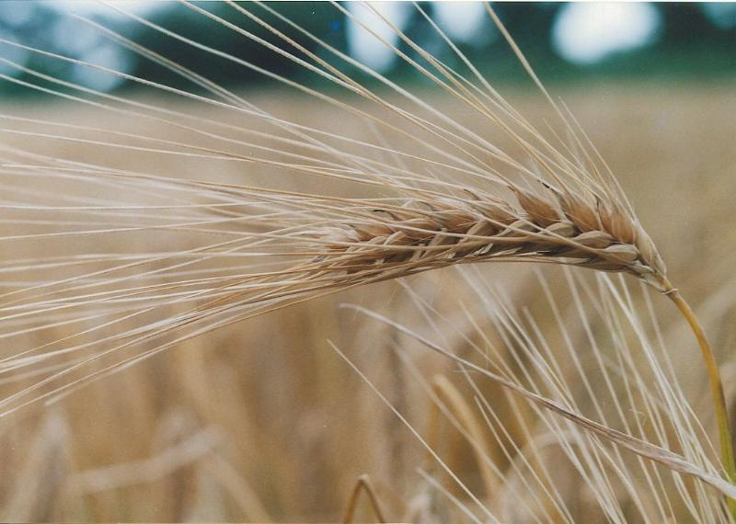
класс Однодольные семейство Злаки

Slide 24
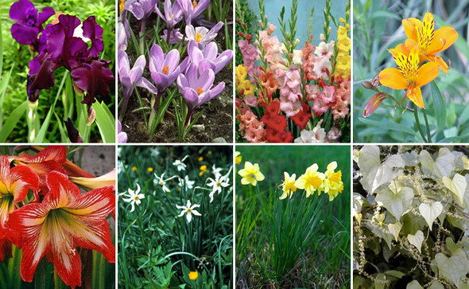
класс Однодольные семейство Лилейные

Slide 25

ЗАКРЕПИМ ЗНАНИЯ:
Расставьте систематические категории, начиная с наименьшей.
Порядок
Род
Класс
4
2
5
Вид
Царство
Отдел
1
7
6
Семейство
3

Slide 26


